Slide 1
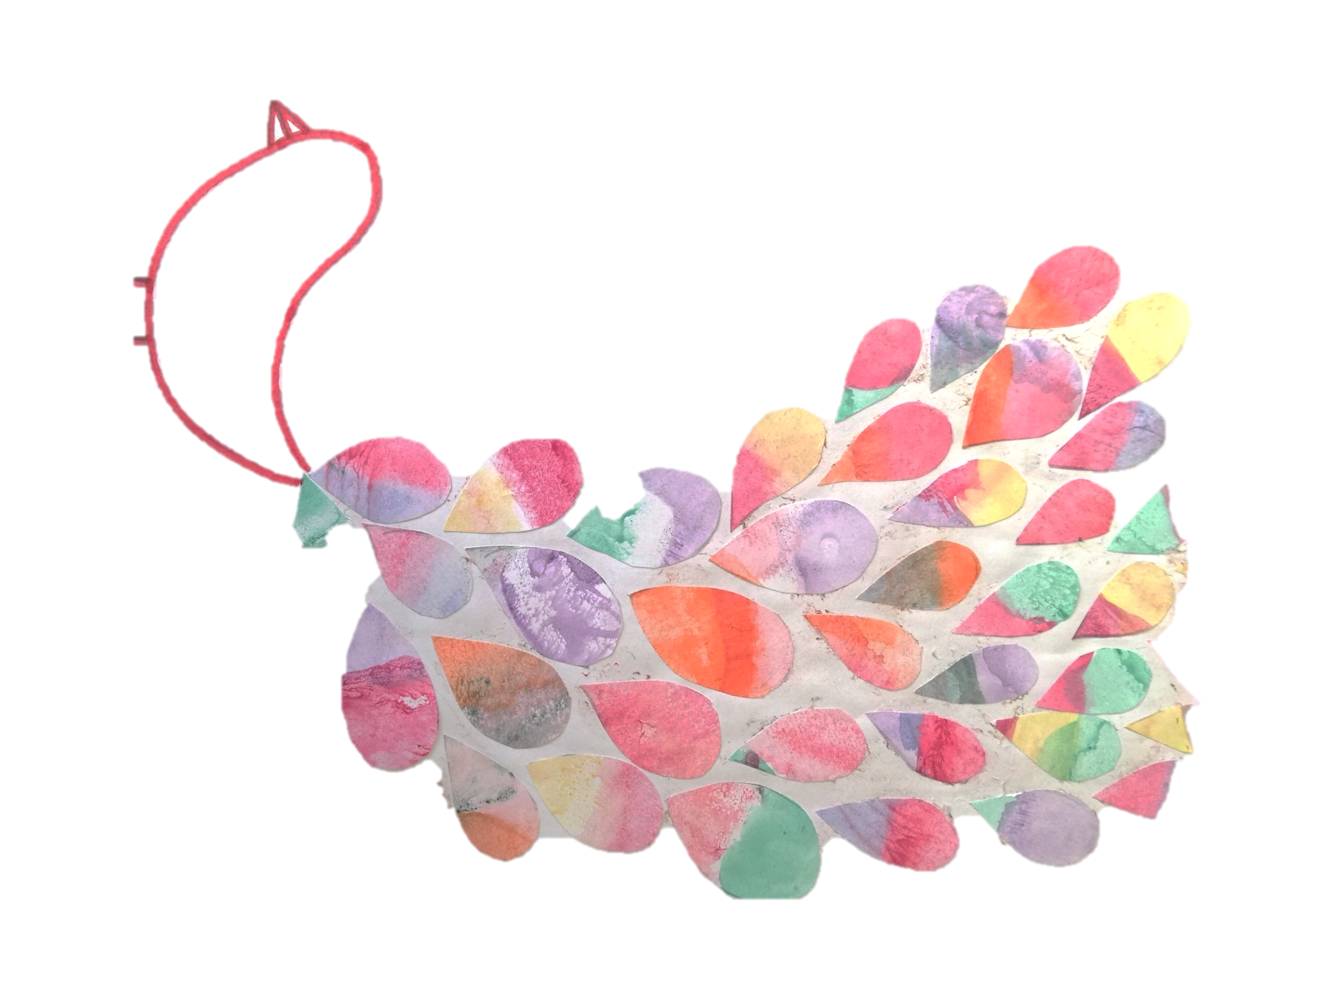
ПТИЦА
декоративно-прикладное искусство

Slide 2
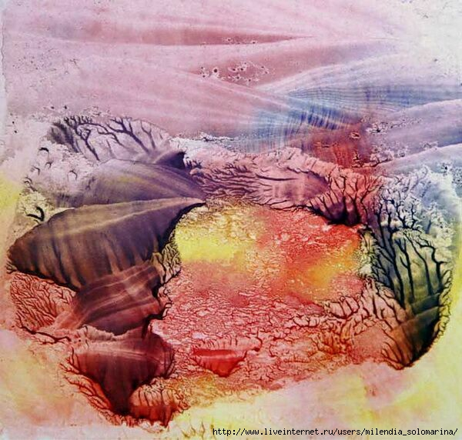
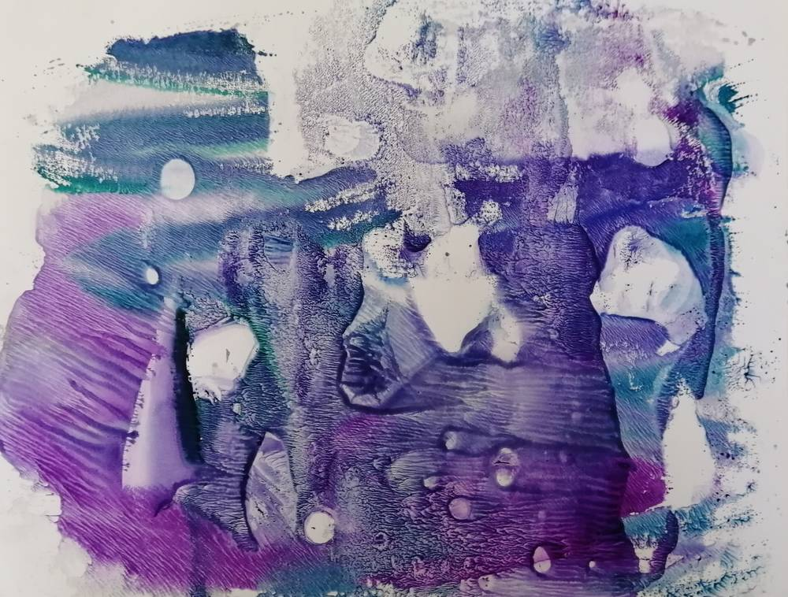
Мастер-класс «ПТИЦА»
Монотипия — это техника создания только одного (уникального) отпечатка. С греческого этот термин так и переводится:
«моно» — один, «типос» — отпечаток.

Slide 3
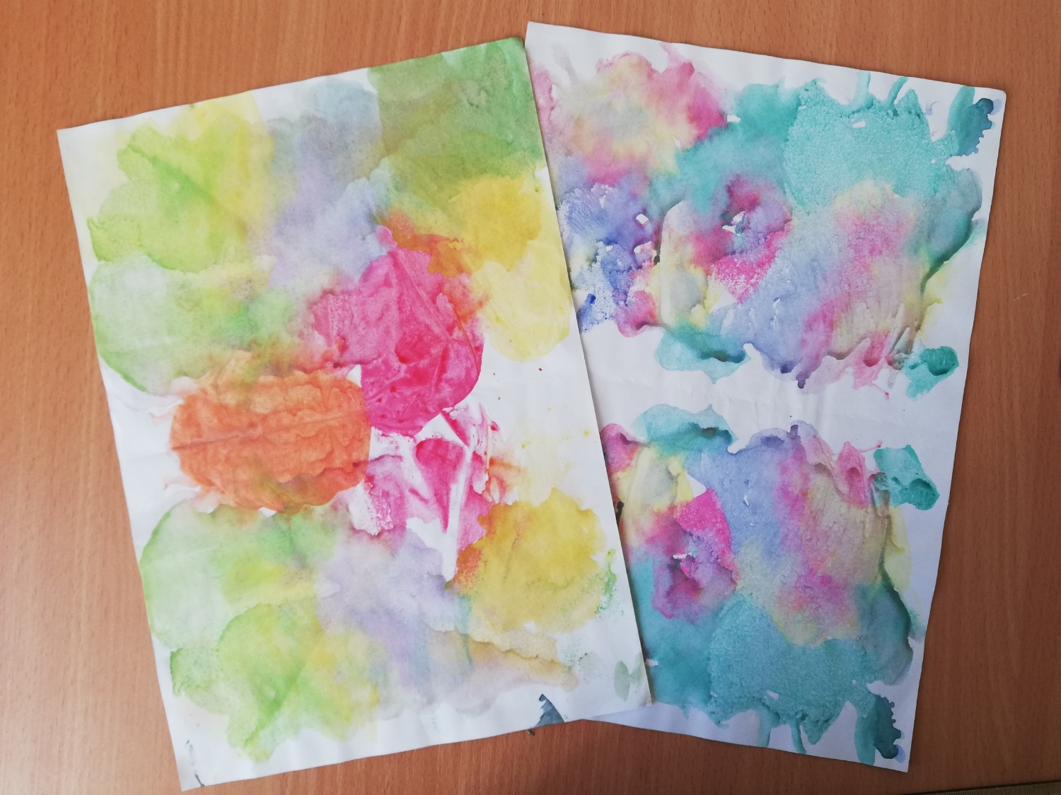
Мастер-класс «ПТИЦА»
1 этап – создание дизайнерской бумаги (отпечатка)

Slide 4
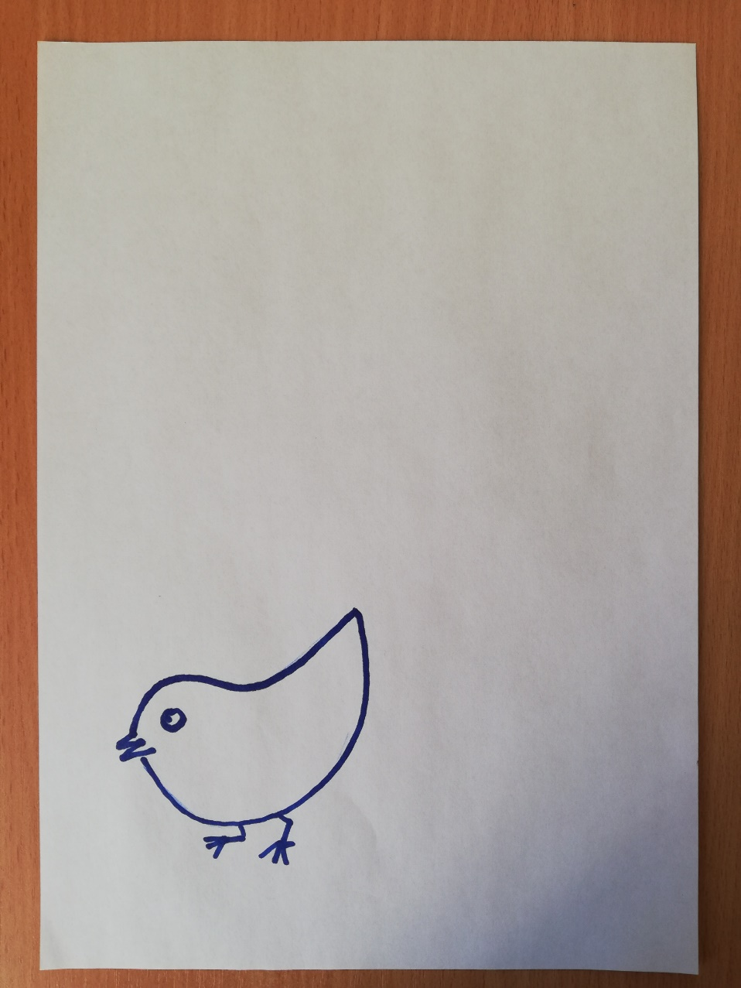
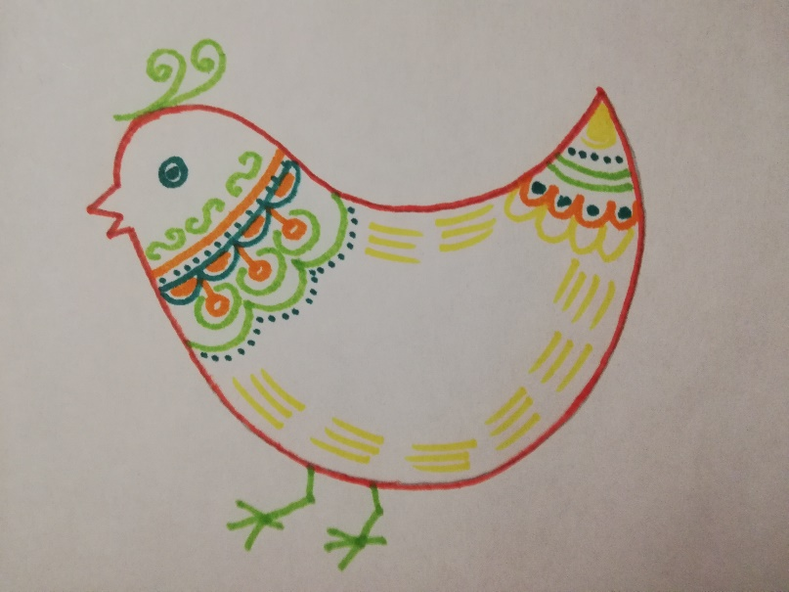
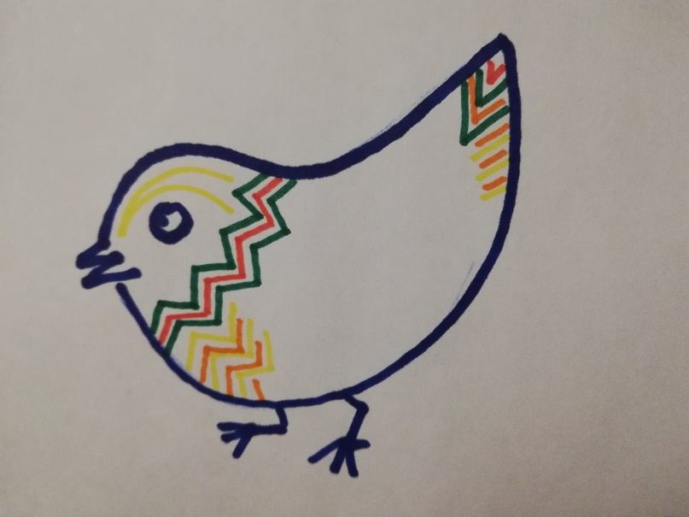
Мастер-класс «ПТИЦА»
2 этап
– рисование птички с последующим украшением, оставляя место под крыло
располагаем птицу на листе внизу листа, оставляя место для хвоста

Slide 5
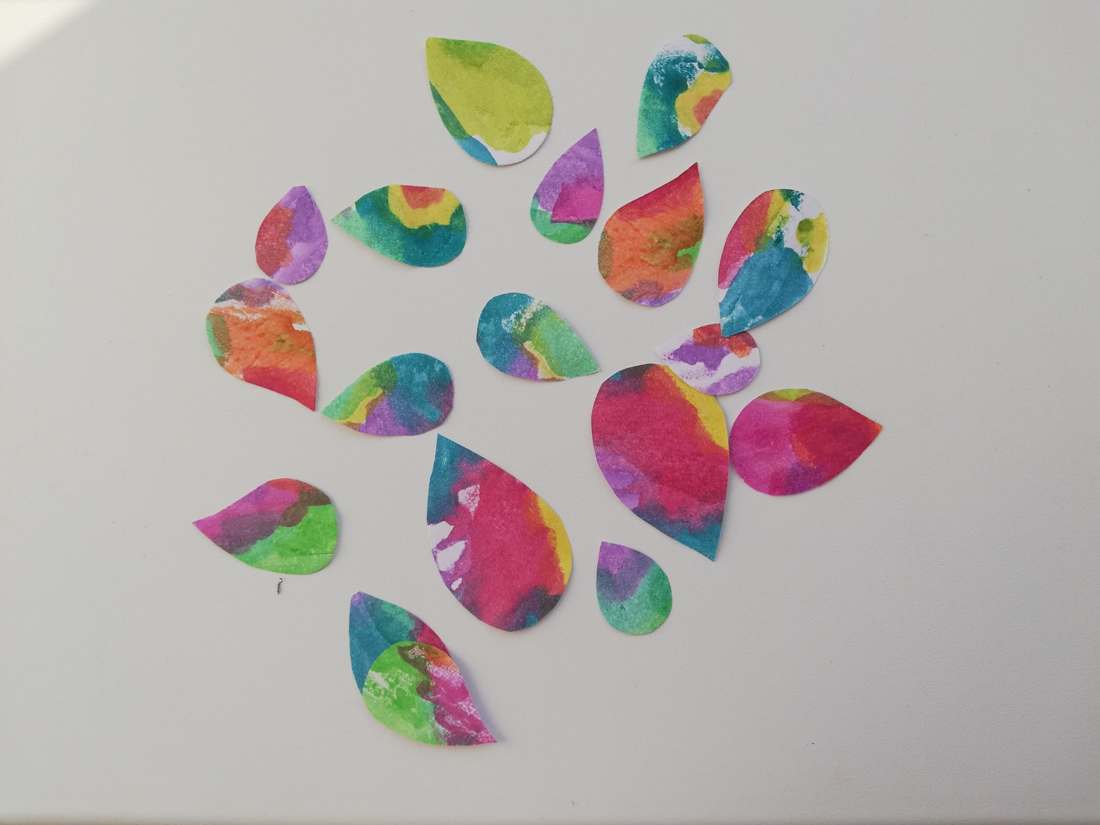
Мастер-класс «ПТИЦА»
3 этап – вырезание элементов хвоста

Slide 6
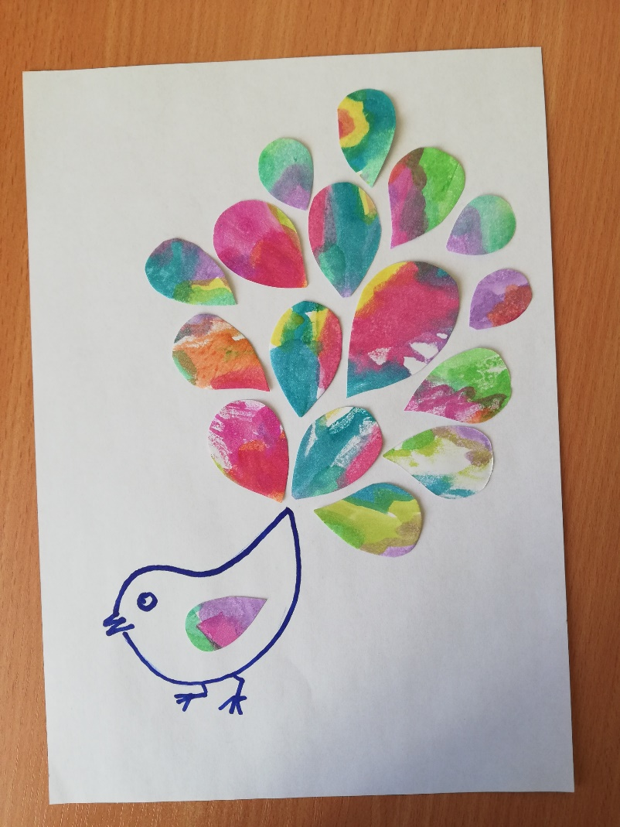
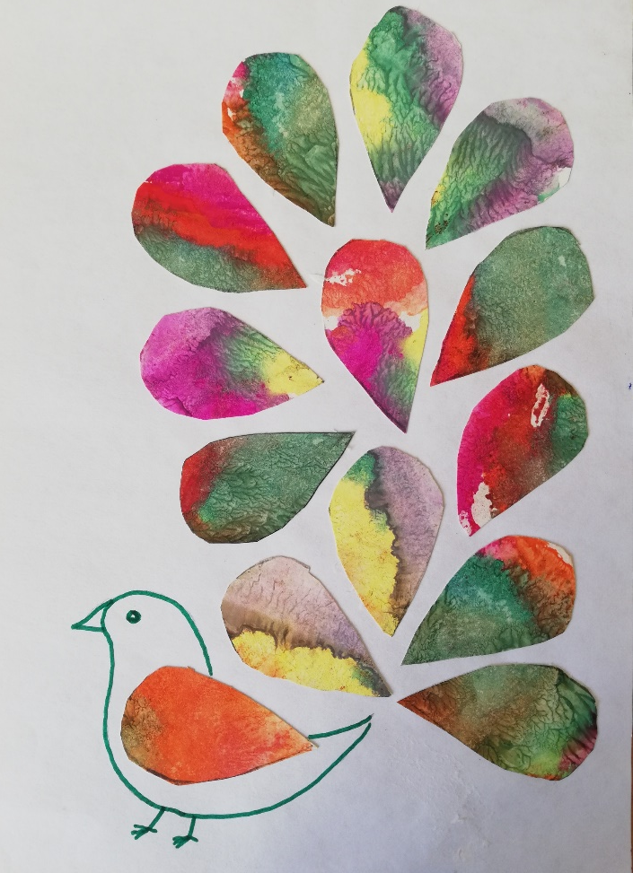
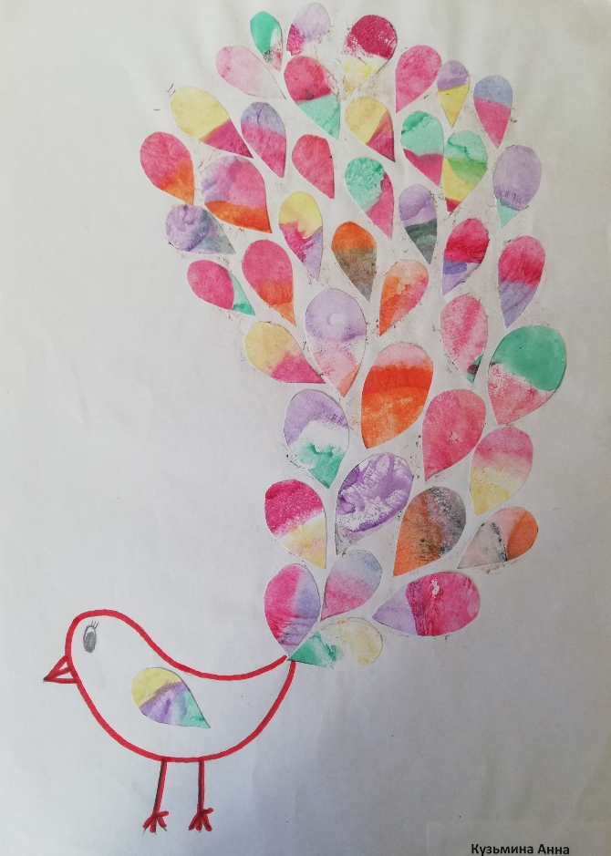
Мастер-класс «ПТИЦА»
4 этап
– формирование хвоста из готовых элементов и приклеиваем их + крыло

